Slide 1
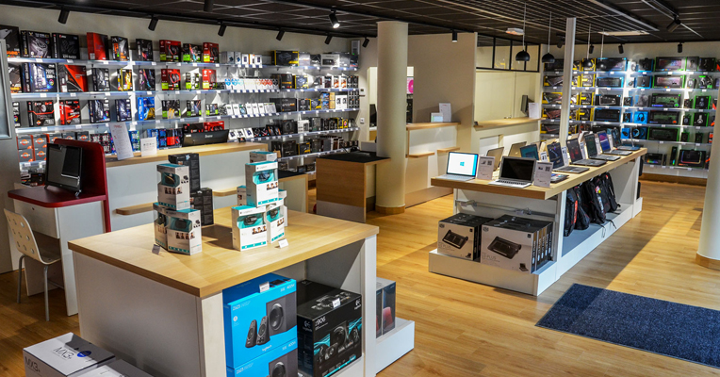
Magasin Nouvelle Génération
BTS Système Numérique Informatique et Réseaux
Nirushan RAJENDRAM
Youssef Somai
Lenny Padey
Joël Yvon OBELA
Année 2021-2022

Slide 2
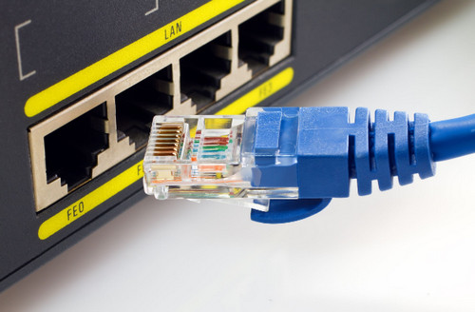
Physique
Fast Ethernet
100Base-TX

Slide 3
Sommaire
I. 100 Base-TX
A. 4B/5B
1) Code en bloc
2) Transcodage
B. Multi Level Transmit 3
1) Codage MLT3 (100mpbs)
2)Trame Mesurée
3) Spectre du signal

Slide 4
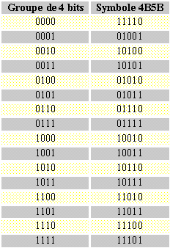
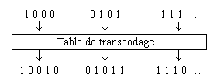
Codage 4B / 5B (en bloc & Transcodage)
Suite binaire : 1 0 0 0 0 1 0 1 1 1 1 1

Slide 5
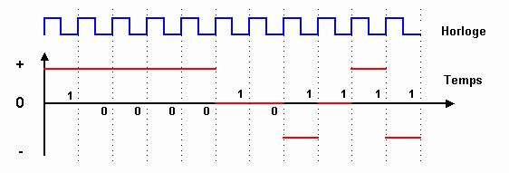
Codage MLT3 100mpbs
3 niveaux d’états

Slide 6
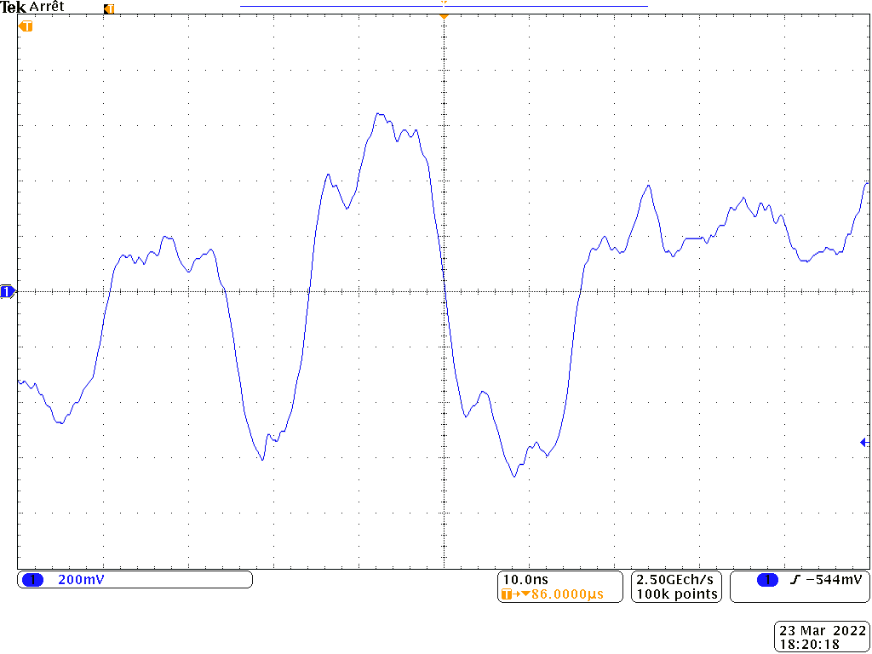
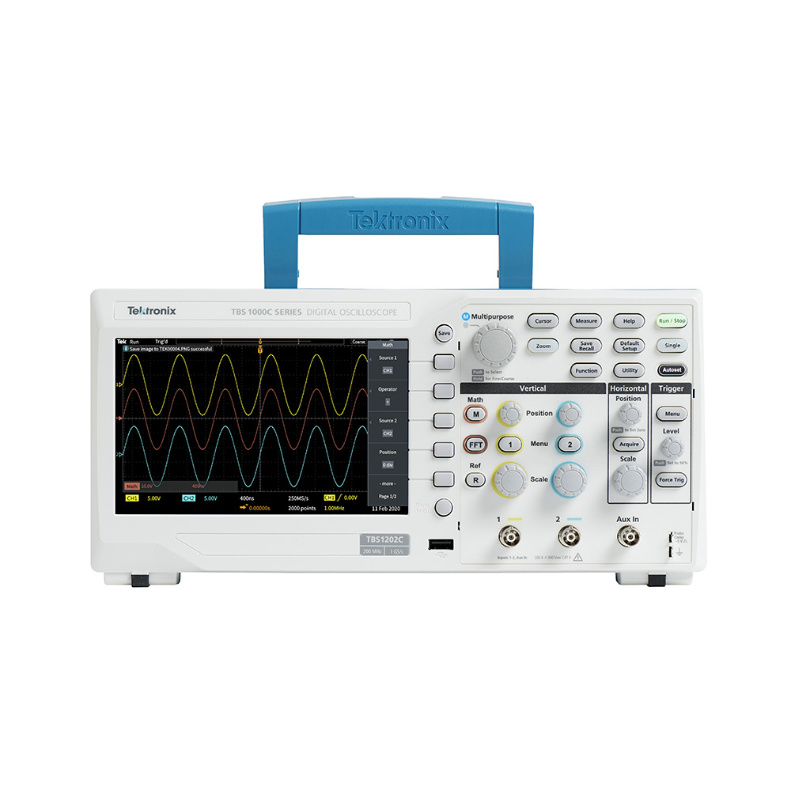
Trame mesurée en MLT3 100mbps
1 bit
~ durée
de 8ns
Niveaux états
Fréquence du signal
= 125MHz
1 bit

Slide 7
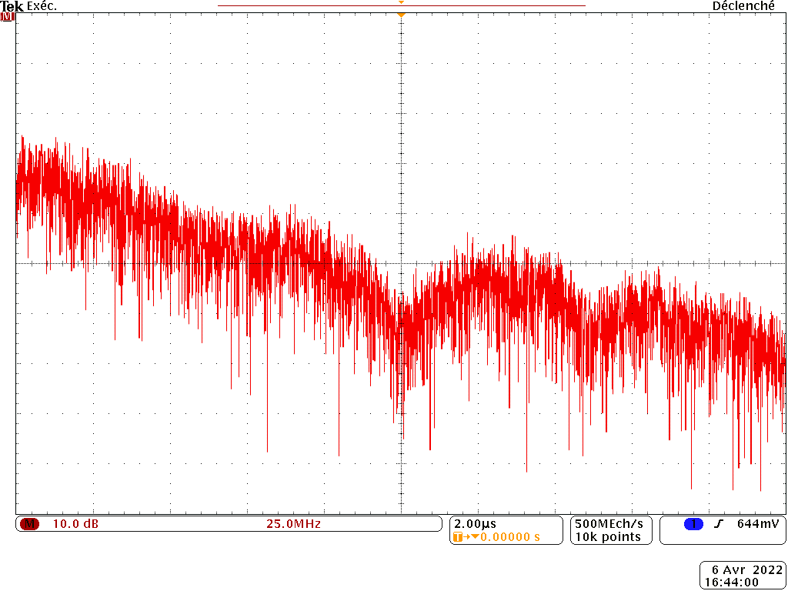
Spectre du signal 100mbps
5 carreaux <=> 5 bits
1 carreaux = 25 MHz
Fmax du signal
= 125MHz

Slide 8
Sommaire
I. Présentation du projet
A. Répartition des tâches
B. Diagramme de cas d’utilisation
C. Diagramme de déploiement
D. Diagramme de séquence
II. Activités réalisées
A. Outils utilisés
B. Analyse des trames
C. Présentation du code
III. Conclusion

Slide 9
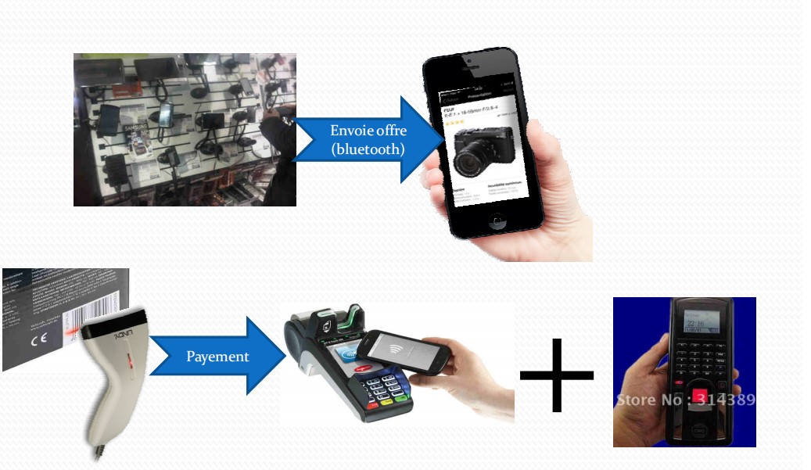
Présentation du projet

Slide 10
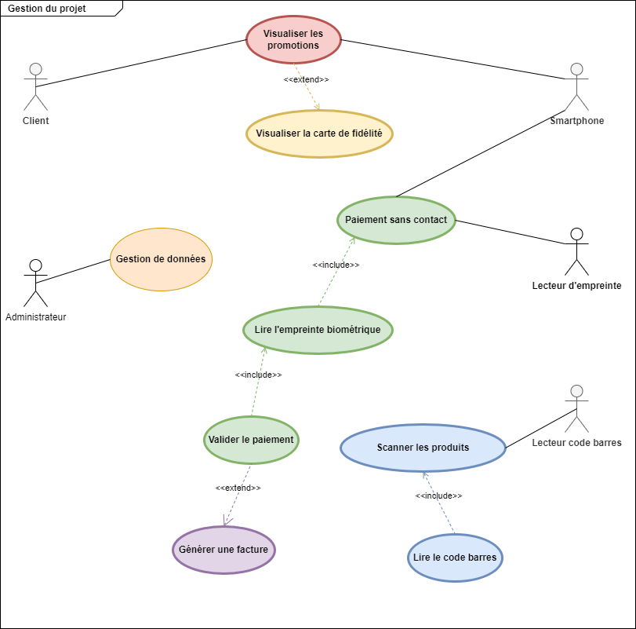
Diagramme de cas d’utilisation

Slide 11
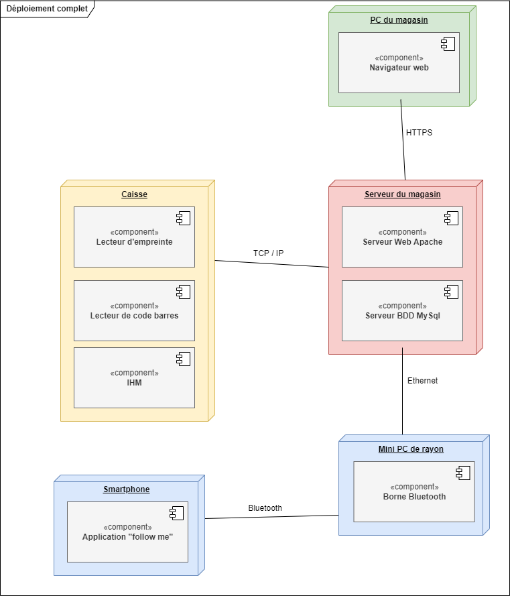
Diagramme de déploiement

Slide 12
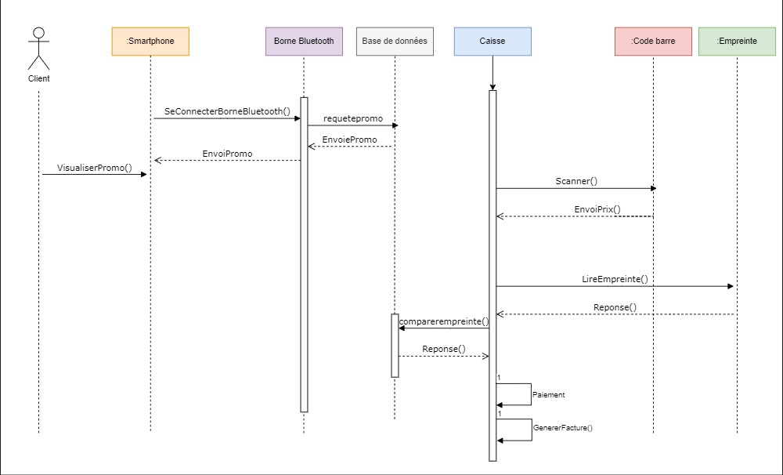
Diagramme de séquence

Slide 13
Répartition des tâches
• Créer application tablette
• Se connecter à la borne Bluetooth
• Recevoir les offres / afficher
Nirushan
• Configurer borne Bluetooth
• Utiliser le lecteur code barre
•Communiquer avec la base de donnée pour les offres
Youssef
• Créer site web gérant les offres
•Créer et gérer une base de donnée
• Envoyer information aux bornes Bluetooth
Lenny
• Créer IHM
• Comparer empreinte avec la base de donnée
• Enregistrer une empreinte
Joël

Slide 14
Next
TÂCHES PERSONNELLES

Slide 15
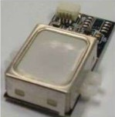



Outils utilisés

Slide 16
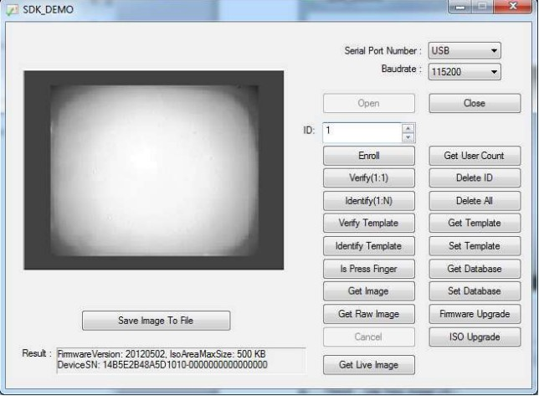
Logiciel SDK_demo

Slide 17
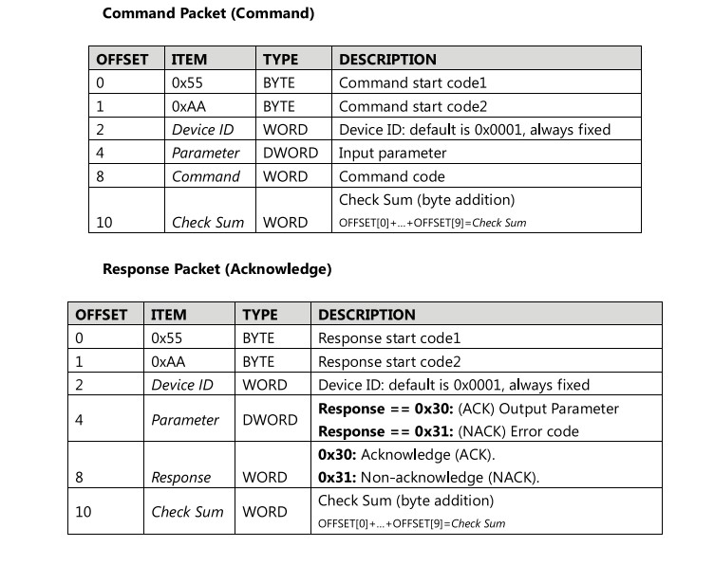
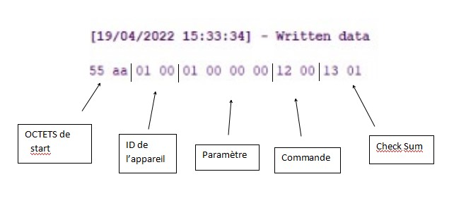
Déroulement de la communication
Structure d’une requête
Trame d’une requête

Slide 18
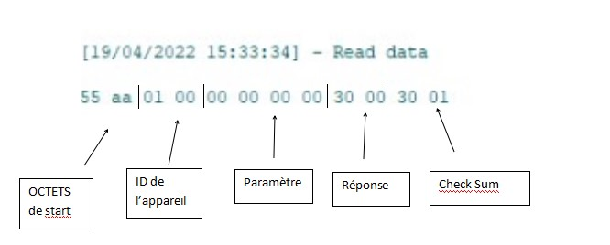
Déroulement de la communication
Structure d’une réponse
Trame d’une réponse

Slide 19
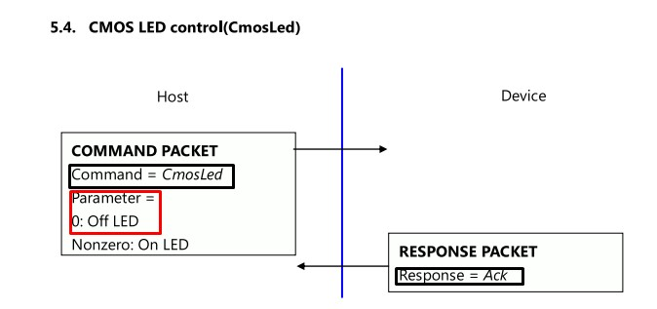
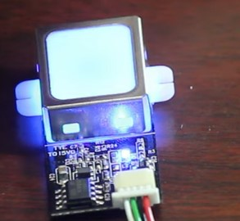
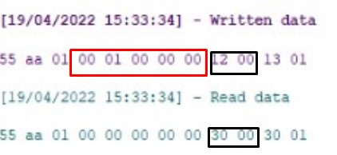
Analyse des trames

Slide 20
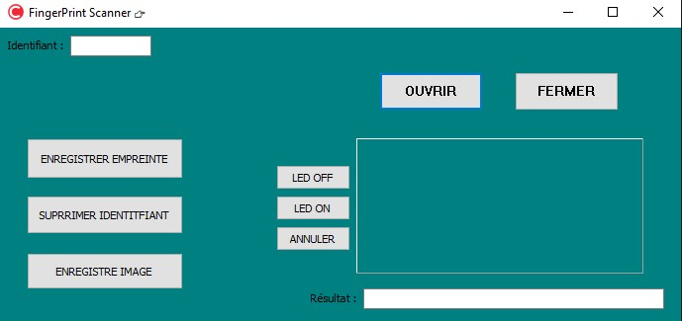



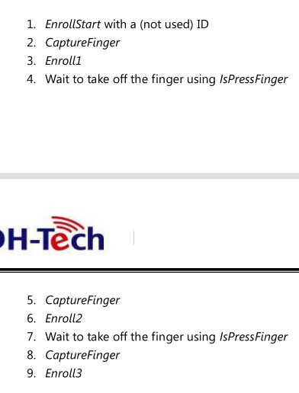
Présentation de l’Interface Homme-Machine

Slide 21
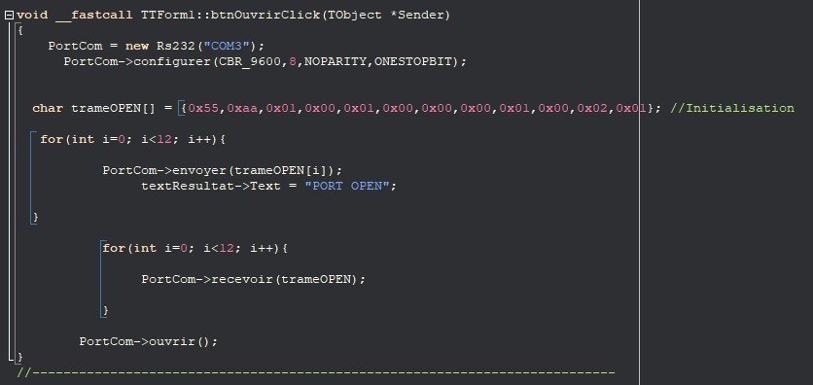
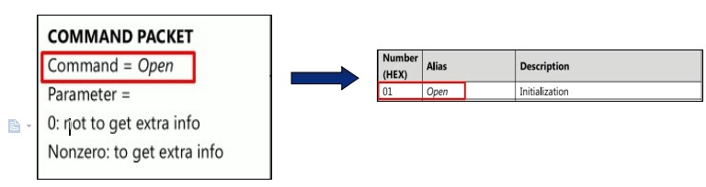
Présentation du code (ouverture du port)

Slide 22
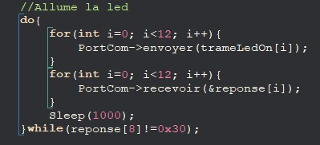
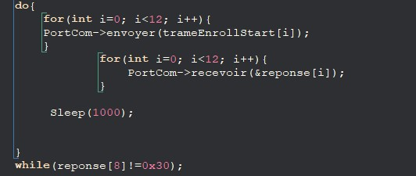
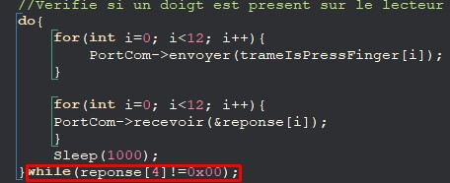
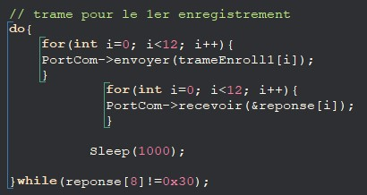
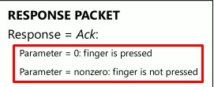
Présentation du code (enregistrement)

Slide 23
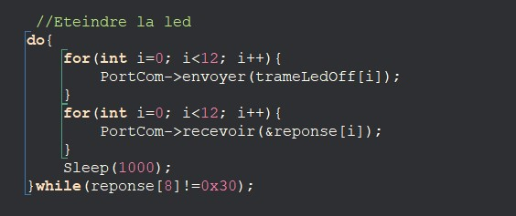
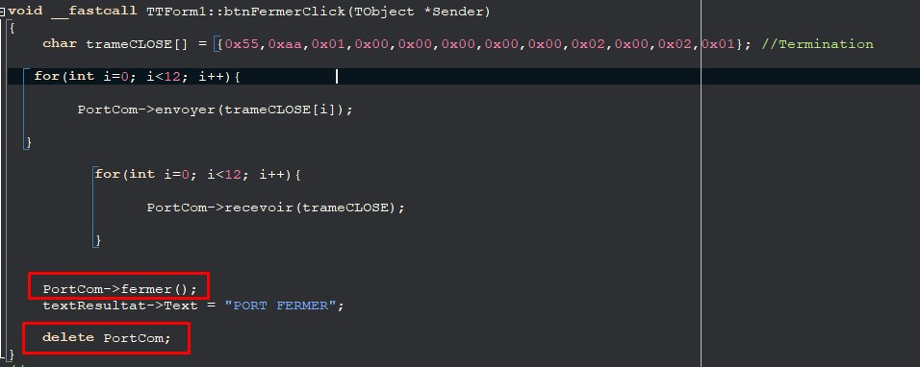
Présentation du code (fermeture du port)

Slide 24
Conclusion
PRINCIPAUX PROBLEMES
RENCONTRES
- La communication avec le lecteur d’empreintes digitales n’est pas fiable,
il met du temps à envoyer une réponse s’il en envoie
OUVERTURE
- Amélioration IHM.
- Gestion des cas d’erreurs.
- Gestion base de donnée.
MERCI DE VOTRE ECOUTE

